Slide 1


Slide 2
목차
1
개요
2
목표
3
개발 및 구현 내용
4
팀원 역할 분담
5
주간 진행 계획
2P

Slide 3
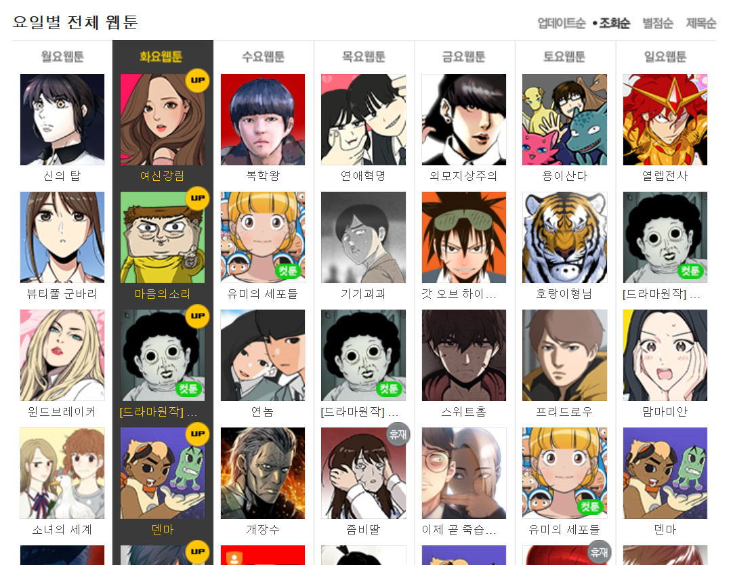
3P

Slide 4
5.7%
5.6%
전년대비 만화산업의 성장률
5년간 연평균 성장률
*2018년 기준
4P
*한국콘텐츠진흥원 2018년 결산 보고서

Slide 5
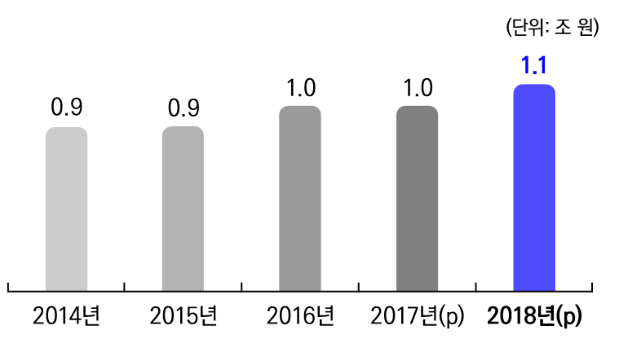
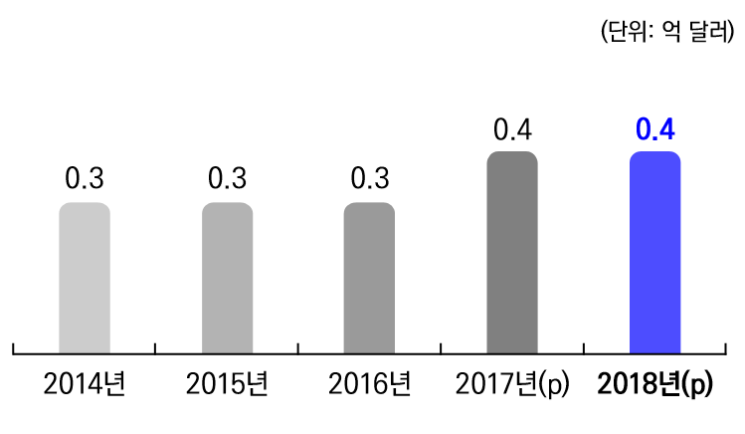
5년간 만화산업 매출액 추이
5년간 만화산업 수출액 추이
5P
*한국콘텐츠진흥원 2018년 결산 보고서

Slide 6
2000년대 이후 10년이
넘는 기간동안 7000억원 대에 머물러 있었던
만화산업 매출
유료 웹툰
시장 본격화
6P
*한국콘텐츠진흥원 2018년 결산 보고서

Slide 7



웹툰
2010-2017
드라마
2016
영화
2018
7P
*사진 출처: 바이브릿지, 티비엔, 리틀빅픽쳐스

Slide 8


8P
*사진 출처:https://extmovie.com/movietalk/49104642, http://program.tving.com/ocn/strangersfromhell/9/Board/View?b_seq=3

Slide 9
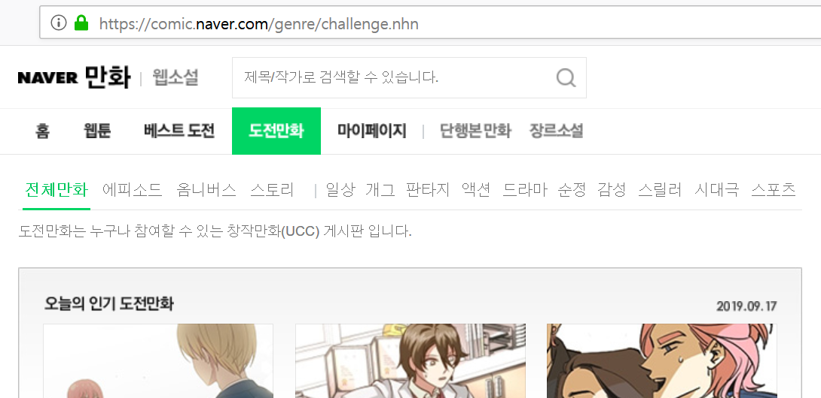
9P
*사진 출처:https://extmovie.com/movietalk/49104642, http://program.tving.com/ocn/strangersfromhell/9/Board/View?b_seq=3

Slide 10
+72
2017
2018
신규 등록 웹툰 수
10P
*웹툰분석서비스(WAS)

Slide 11
+436
2017
2018
연재 중단조기 완결 작품
11P
*웹툰분석서비스(WAS)

Slide 12
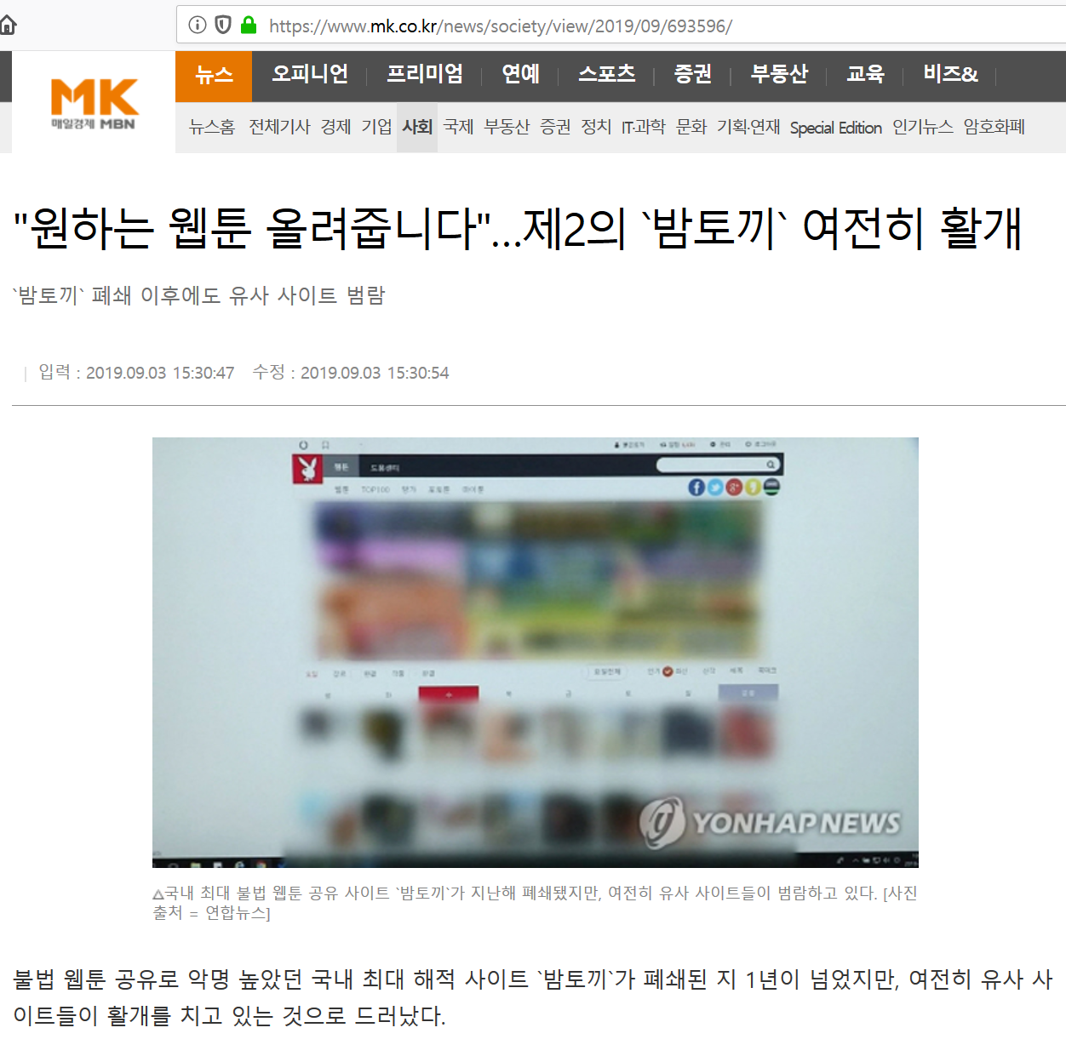
투자 열기 지속
성과 판단 주기 단축
웹툰 불법 유통 사이트의 신작 효과 편취
12P
*참고자료: http://dml.komacon.kr/webzine/cover/26840

Slide 13
13P
*자료 출처: https://was.webtoonguide.com/dashboard

Slide 14

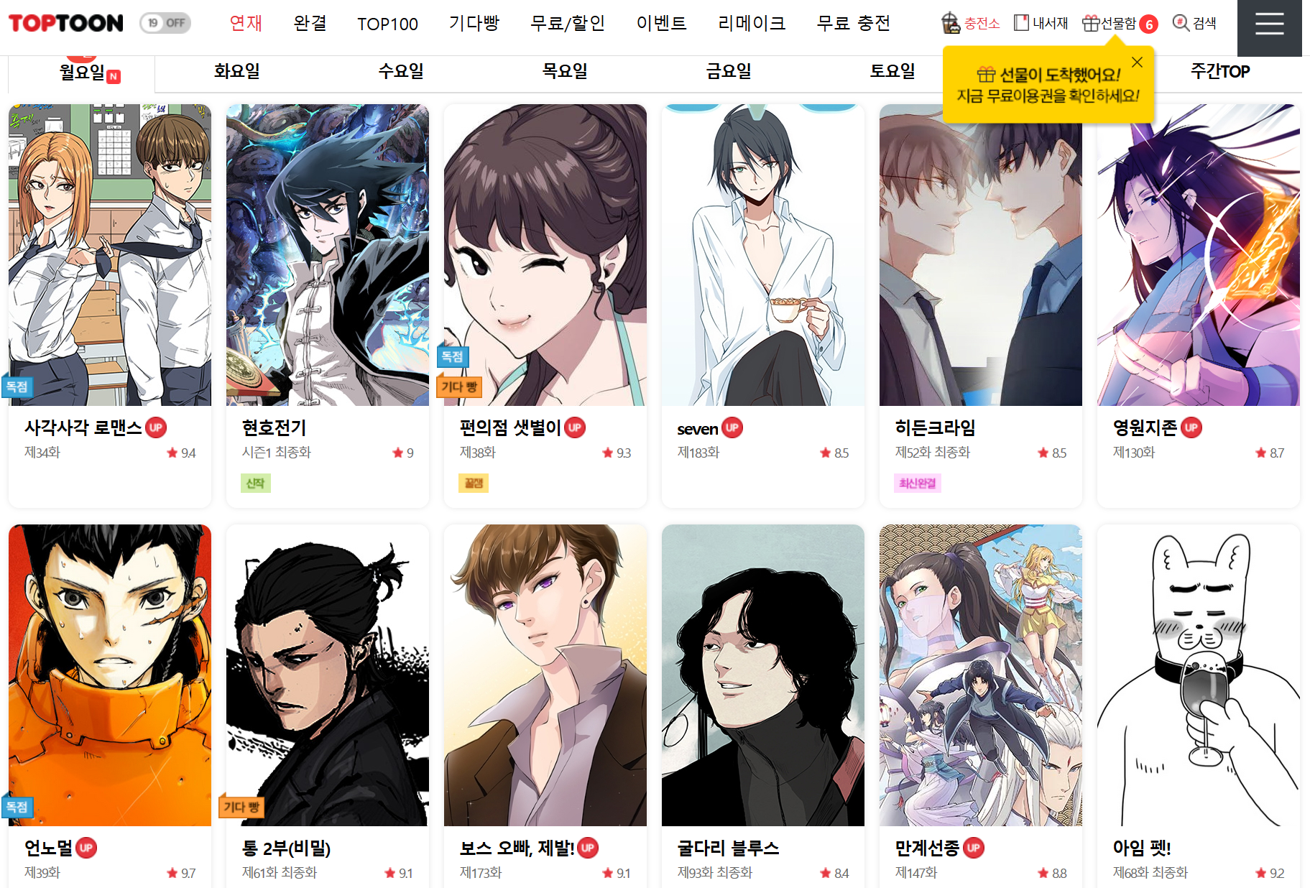
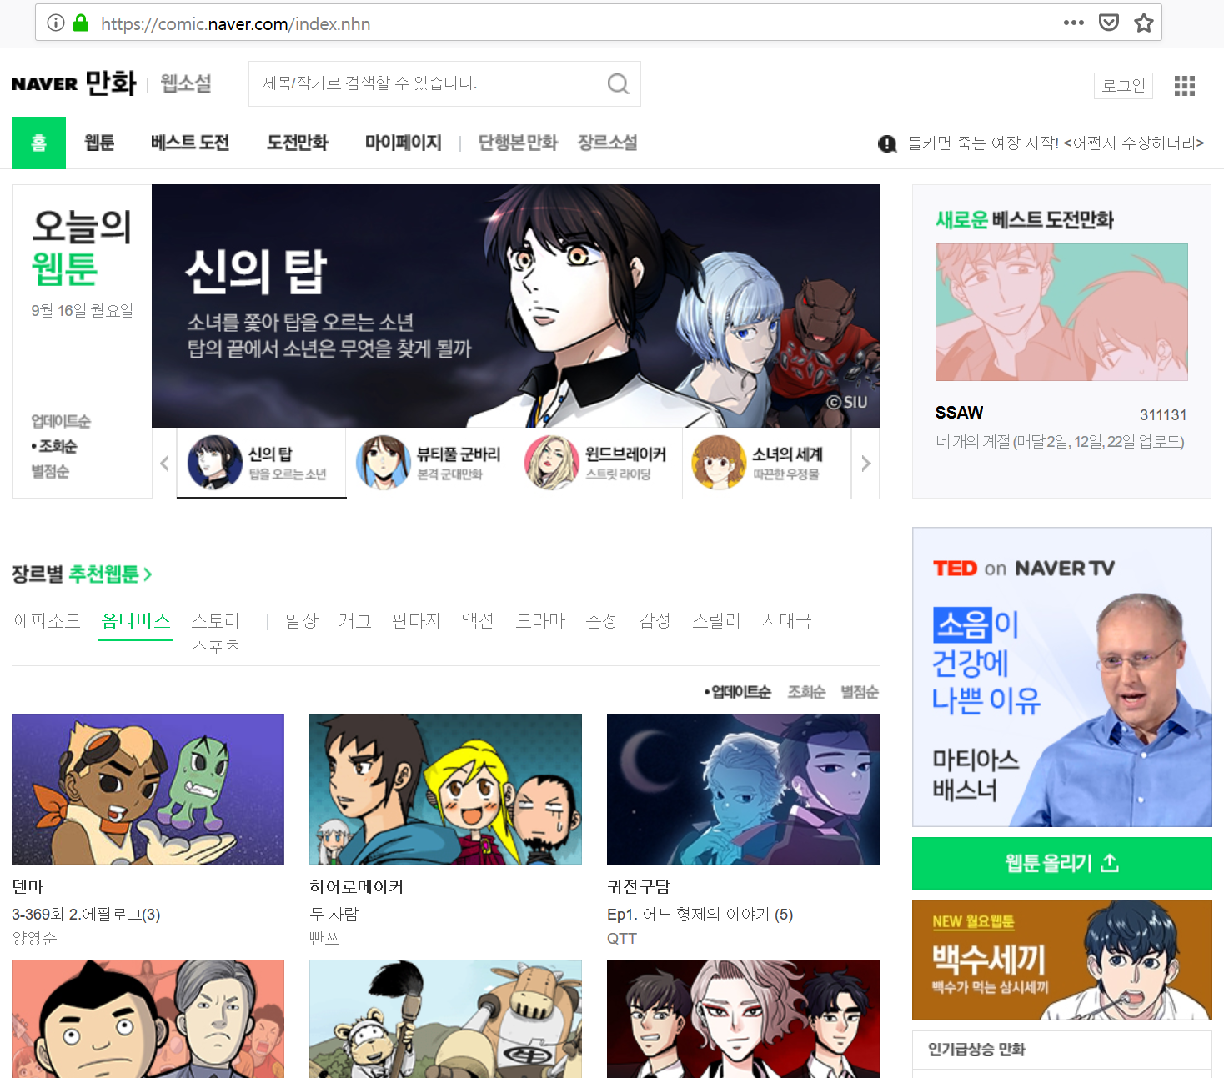
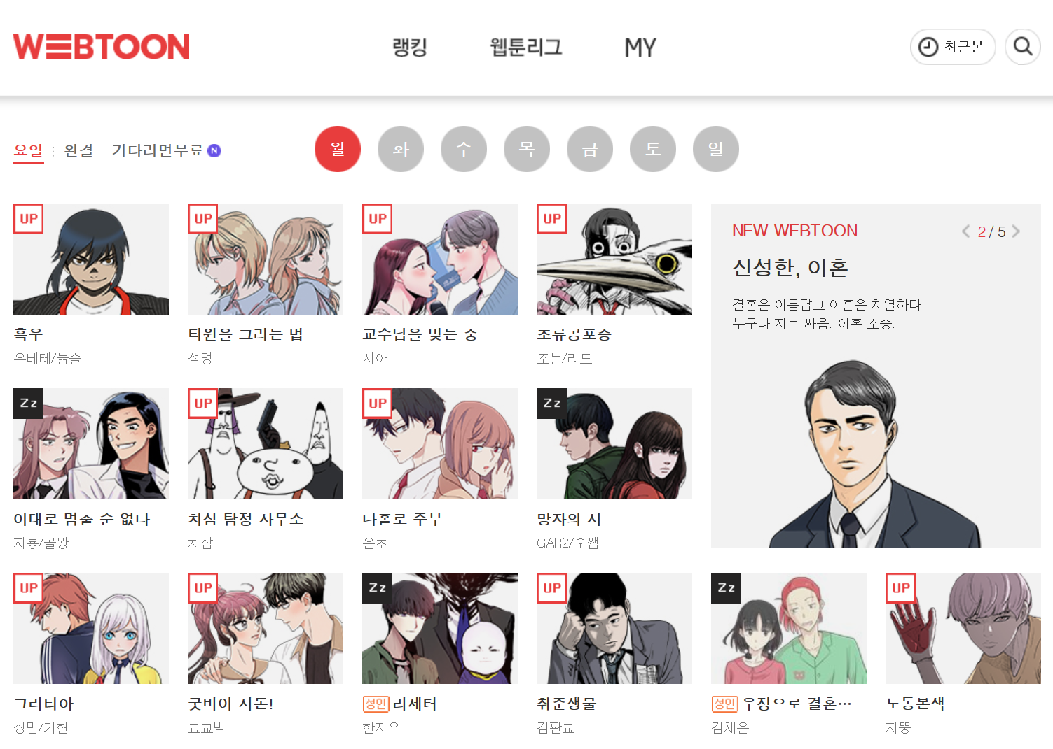
해당 사이트 접속 후 로그인/어플 설치
다양한 연재처

Slide 15
소비자가 편리하게 서비스를
이용할 수 있도록 하는
통합 프론트 페이지의 개발 필요성
시장 규모
15P

Slide 16

다양한 웹툰을 사용자가
한 곳에서 볼 수 있도록
하는 통합 플랫폼을 도입하여 그동안 독자의 발길이 쉽게 닿지 않았던 웹툰 플랫폼의 부흥을 도모
Readers

Slide 17

개발 및 구현 내용
최종 결과물
17P

Slide 18
개발 및 구현 내용
대상 및 범위
무료로 이용할 수 있는
전체이용가 웹툰
네이버, 다음, 레진코믹스, 미스터블루, 버프툰, 봄툰, 뿌딩, 카카오페이지, 코미카, 코믹GT, 케이툰, 탑툰, 투믹스, 폭스툰, 피너툰…
18P

Slide 19
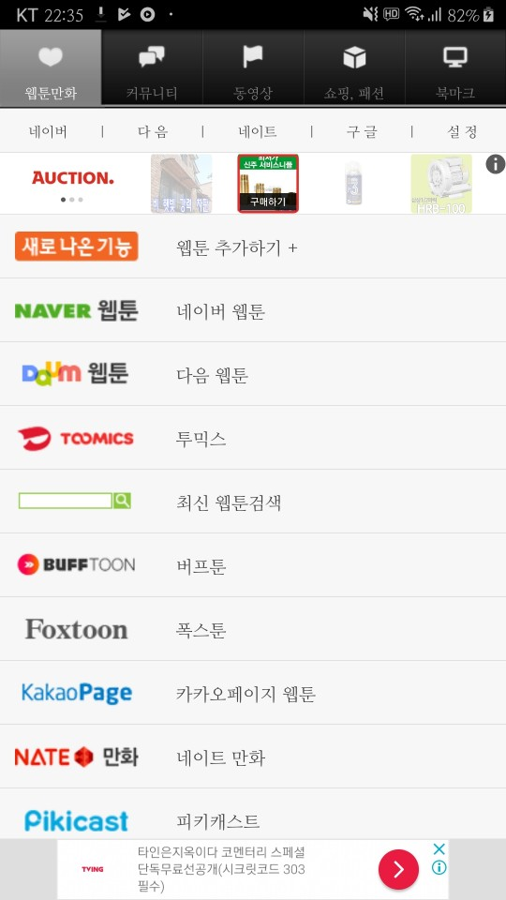
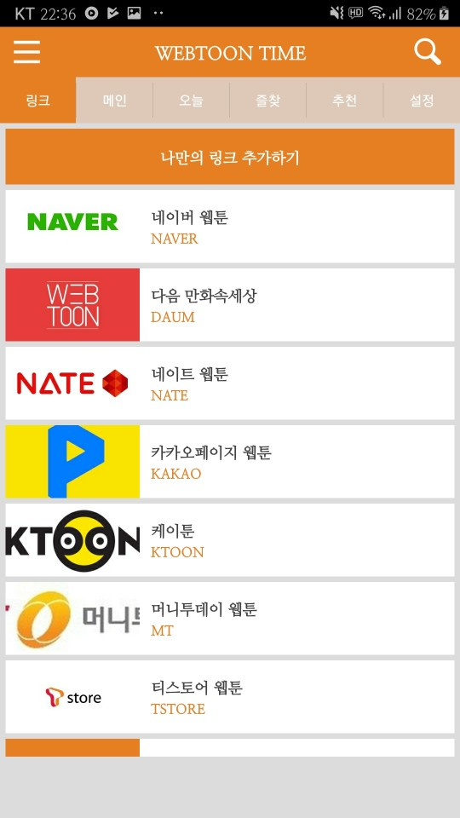
개발 및 구현 내용
19P

Slide 20

개발 및 구현 내용
기능
요일별
장르별
완결작품
가나다순
업데이트순
연재처순
20P

Slide 21

개발 및 구현 내용
기능
21P

Slide 22
개발 및 구현 내용
기능
구독 책갈피
22P

Slide 23

개발 및 구현 내용
기능
23P

Slide 24
개발 및 구현 내용
기능
액션 만화 매니아인
Capstone123님에게 드리는
신작 액션 만화 추천!
24P

Slide 25
팀원 역할 분담
김소연 | 자료조사, 프로필 화면 구성, 연재처별 로그인 세션 분석, 통합 로그인 기능 구현
윤신영 | 메인 화면 구성, 웹툰 정렬 기능, 구독 기능, 책갈피 기능 구현
한지효 | UI 디자인, 사용자 취향 분석 및 추천 기능 구현
25P

Slide 26
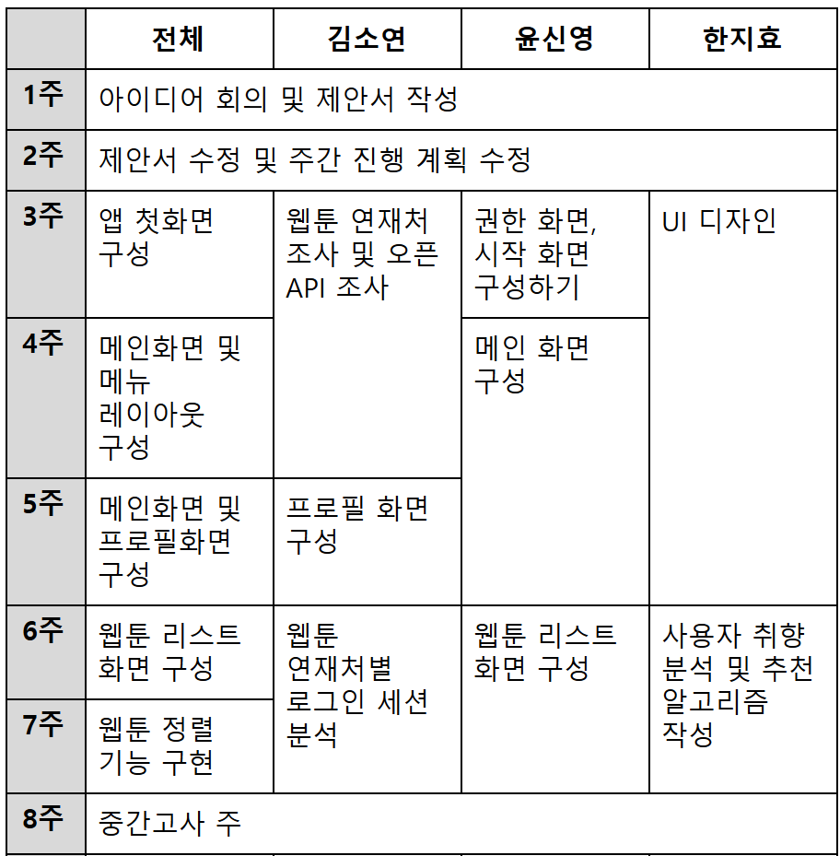
주간 진행 계획
26P

Slide 27
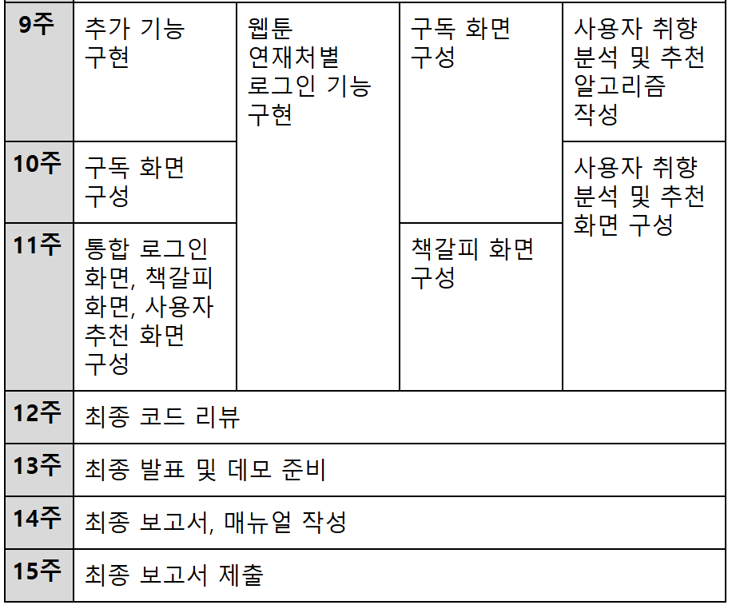
주간 진행 계획
27P

Slide 28
감사합니다!

